Slide 1

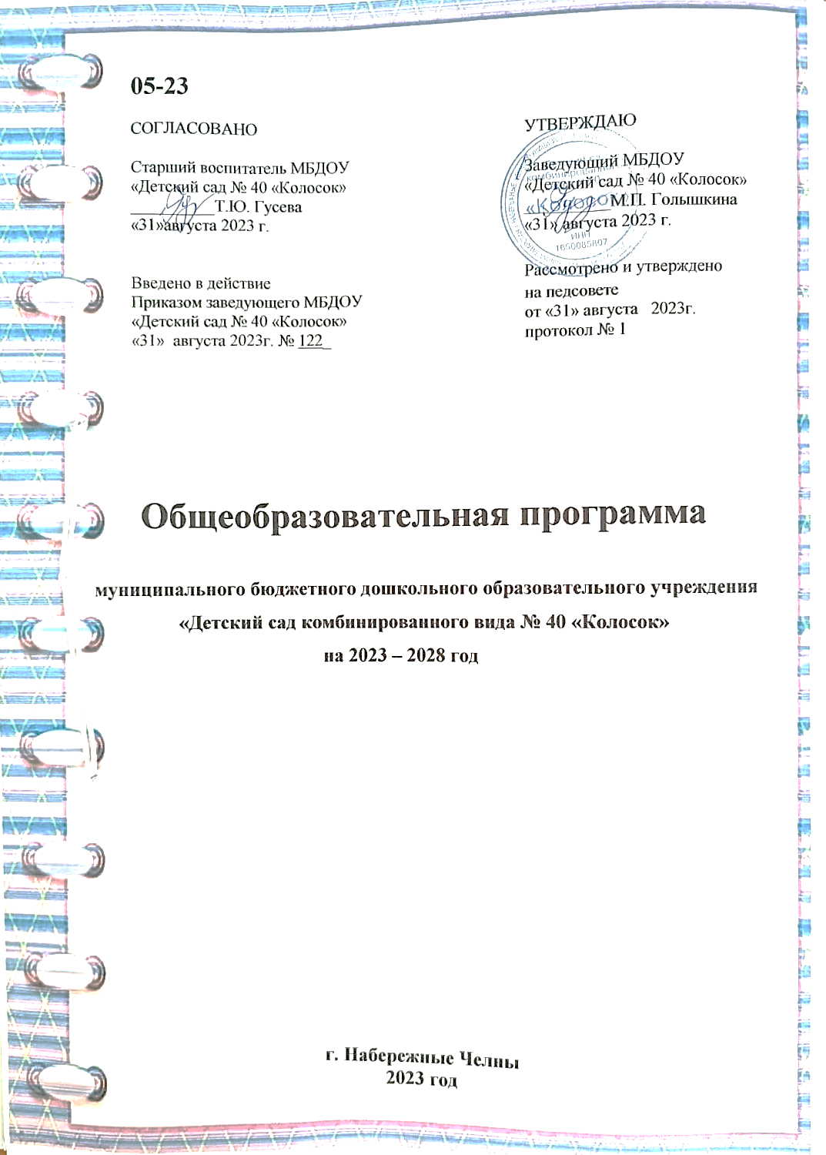
Общеобразовательная программа
муниципального бюджетного дошкольного образовательного учреждения
«Детский сад комбинированного вида
№ 40 «Колосок»

Slide 2

Сокращения и обозначения:
Что такое Общеобразовательная программа МБДОУ «Детский сад комбинированного вида №40 «Колосок»?
ОП – общеобразовательная программа
ДО – дошкольное образование
КРР – коррекционно-развивающая работа
РППС – развивающая предметно-пространственная среда
ФГОС ДО – Федеральный государственный образовательный стандарт дошкольного образования
ФОП ДО – Федеральная образовательная программа дошкольного образования
Общеобразовательная программа Муниципального бюджетного дошкольного образовательного учреждения «Детский сад комбинированного вида № 40 «Колосок» разработана в соответствии с ФГОС ДО (Приказ Министерства образования и науки РФ от 17 октября 2013 г. №1155) на основе Федеральной образовательной программы дошкольного образования РФ (Приказ Министерства просвещения РФ от 25 ноября 2022г. №1028) в состав которой входят:
Рабочая программа воспитания
Примерный режим и распорядок дня групп ДОУ
Календарный план воспитательной работы
Иные компоненты

Slide 3
ОБЩЕОБРАЗОВАТЕЛЬНАЯ ПРОГРАММА ДОУ РАЗРАБОТАНА В
СООТВЕТСТВИИ С НОРМАТИВНЫМИ ДОКУМЕНТАМИ (на Федеральном уровне)
- Федеральным законом «Об образовании в Российской Федерации» от 29 декабря 2012 г. № 273- ФЗ (зарегистрировано Минюстом Российской Федерации 2 ноября 2022 г., регистрационный № 70809) (в ред. от 29.12.2022 г.)
- СанПиН 1.2.3685-21 «Гигиенические нормативы и требования к обеспечению безопасности и (или) безвредности для человека факторов среды обитания», утвержденных постановлением Главного государственного санитарного врача Российской Федерации о т28 января 2021 г. № 2, действующих до 1 марта 2027 г
- Порядком разработки и утверждения федеральных основных общеобразовательных программ, утверждённым приказом Министерства просвещения Российской Федерации от30 сентября 2022 г. № 874 (зарегистрировано Минюстом Российской Федерации 2 ноября 2022 г., регистрационный № 70809)
- СанПиН 2.4.3648-20 «Санитарно-эпидемиологические требования к организациям воспитания и обучения, отдыха и оздоровления детей и молодежи», утвержденным Постановлением Главного государственного санитарного врача Российской Федерации от28 сентября 2020 г. № 28;
- Федеральной образовательной программы дошкольного образования РФ (Приказ Министерства просвещения РФ от 25 ноября 2022г. №1028)
СанПиН 2.3/2.4.3590-20 «Санитарно-эпидемиологические требования к организации общественного питания населения», утвержденным Постановлением Главного государственного санитарного врача Российской Федерации от27 октября 2020 года № 32
Постановления Главного государственного врача Российской Федерации от 28.01.2021г. №2 «Об утверждении санитарных правил и норм СанПин1.2.3685-21 «Гигиенические нормативы и требования к обеспечению безопасности и (или) безвредности для человека факторов среды обитания»
- Приказ Министерства образования и науки РФ от 17 октября 2013 г. №1155
- Федеральным государственным образовательным стандартом дошкольного образования, утверждённым приказом Министерства образования и науки Российской Федерации от 17 октября 2013 г. №1155 (зарегистрировано Минюстом Российской Федерации 14 ноября 2013 г., регистрационный № 30384) (в ред. от21 января 2019 г.)

Slide 4
На региональном уровне:
На уровне ДОУ:
-Закон «Об образовании» Республики Татарстан № 68-З РТ от 22 июля 2013года;
-Закон Республики Татарстан «О государственных языках Республики Татарстан и других языках в Республике Татарстан».
-Устав ДОУ;
-Положение об основной образовательной программе ДОУ.

Slide 5
СТРУКТУРА ОБЩЕОБРАЗОВАТЕЛЬНОЙ ПРОГРАММЫ ДОУ
Введение стр. 4
РАСКРЫВАЕТ назначение Общеобразовательной программы ДОУ, статус и особенности ОП, содержание разделов (целевого, содержательного и организационного)
Целевой раздел стр.5 - 62
Цели, задачи, принципы ОП
Содержательный раздел стр. 103 - 549
Задачи и содержание образовательной деятельности по каждой образовательной области для всех возрастных групп обучающихся
Организационный раздел стр. 553 - 650
описание психолого­педагогических и кадровых условий реализации ОП, ее материально- техническое обеспечение
Планируемые результаты освоения ОП в разные периоды детства подходы к педагогической диагностике достижения планируемы х результатов
Подходы к педагогической диагностике достижения планируемы х результатов
Характеристики особенностей развития детей дошкольного возраста
направления и задачи
коррекционно-развивающей работы
иные материалы
Примерный режим и распорядок дня в дошкольных группах
примерные перечни произведений разных видов искусства
календарный план воспитательной работы
Рабочая программа воспитания

Slide 6
  Цели реализации
  Общеобразовательной программы ДОУ
Разностороннее развитие ребенка в период дошкольного детства с учетом возрастных и индивидуальных особенностей на основе духовно-нравственных ценностей народов РФ, исторических и национально-культурных традиций, создание благоприятных условий для полноценного проживания ребенком дошкольного детства, формирование основ базовой культуры личности, всестороннее развитие психических и физических качеств в соответствии с возрастными и индивидуальными особенностями, подготовка к жизни в современном обществе, формирование предпосылок к учебной деятельности, обеспечение безопасности жизнедеятельности дошкольника.

Slide 7
Задачи обязательной части программы:
обеспечение единых для РФ содержания ДО и планируемых результатов освоения образовательной программы ДО;
обеспечение развития физических, личностных, нравственных качеств и основ патриотизма, интеллектуальных и художественно-творческих способностей ребенка, его инициативности, самостоятельности и ответственности, охрана и укрепление физического и психического здоровья детей, в том числе их эмоционального благополучия;
создание условий для равного доступа к образованию для всех детей дошкольного возраста с учетом разнообразия образовательных потребностей и индивидуальных возможностей, обеспечение равных возможностей для полноценного развития каждого ребёнка в период дошкольного детства независимо от места проживания, пола, нации, языка, социального статуса, психофизиологических и других особенностей (в том числе ограниченных возможностей здоровья);
достижение детьми на этапе завершения ДО уровня развития, необходимого и достаточного для успешного освоения ими образовательных программ начального общего образования, обеспечение преемственности целей, задач и содержания образования, реализуемых в рамках образовательных программ различных уровней (далее – преемственность основных образовательных программ дошкольного и начального общего образования);
создание благоприятных условий развития детей в соответствии с их возрастными и индивидуальными особенностями и склонностями, развитие способностей и творческого потенциала каждого ребёнка как субъекта отношений с самим собой, другими детьми, взрослыми и миром;
объединение обучения и воспитания в целостный образовательный процесс на основе духовно-нравственных и социокультурных ценностей и принятых в обществе правил и норм поведения в интересах человека, семьи, общества;
формирование общей культуры личности детей, в том числе ценностей здорового образа жизни, развитие их социальных, нравственных, эстетических, интеллектуальных, физических качеств, инициативности, самостоятельности и ответственности ребёнка, формирование предпосылок учебной деятельности;

Slide 8
Задачи вариативной части программы:
1) обеспечение вариативности и разнообразия содержания Программы организационных форм дошкольного образования, возможности формирования Программ различной направленности с учётом образовательных потребностей, способностей и состояния здоровья детей;
2) формирование социокультурной среды, соответствующей возрастным, индивидуальным, психологическим и физиологическим особенностям детей;
3) обеспечение психолого-педагогической поддержки семьи и повышение компетентности родителей (законных представителей) в вопросах развития и образования, охраны и укрепления здоровья детей;
4) формирование первоначальных умений и навыков практического владения татарским языком в устной форме;
5) заложить нравственные основы в детях, которые сделают их более устойчивыми к нежелательному влиянию, посеять и взрастить в детской душе семена любви к родному дому, к истории родного края, созданной трудом родных и близких людей, тех, кого зовут соотечественниками.

Slide 9
Основные принципы построения ОП ДОУ:
принцип учѐта ведущей деятельности:
ОП реализуется в контексте всех перечисленных в ФГОС ДО и ФОП ДО видов детской деятельности, с акцентом на ведущую деятельность для каждого возрастного периода – от непосредственного эмоционального общения со взрослым до предметной (предметно - манипулятивной) и игровой деятельности;
принцип учета возрастных и индивидуальных особенностей детей
ОП учитывает возрастные характеристики развития ребенка на разных этапах дошкольного возраста, предусматривает возможность и механизмы разработки индивидуальных траекторий развития и образования детей с особыми возможностями, способностями, потребностями и интересами
принцип амплификации детского развития
как направленного процесса обогащения и развертывания содержания видов детской деятельности, а также общения детей с взрослыми и сверстниками, соответствующего возрастным задачам дошкольного возраста

Slide 10
принцип единства обучения и воспитания
как интеграция двух сторон процесса образования, направленная на развитие личности ребенка и обусловленная общим подходом к отбору содержания и организации воспитания и обучения через обогащение содержания и форм детской деятельности;
принцип преемственности образовательной работы
на разных возрастных этапах дошкольного детства и при переходе на уровень начального общего образования: ОП реализует данный принцип при построении содержания обучения и воспитания относительно уровня начального школьного образования, а также при построении единого пространства развития ребенка образовательной организации и семьи;
принцип сотрудничества с семьей
реализация ОП предусматривает оказание психолого-педагогической, методической помощи и поддержки родителям (законным представителям) детей раннего и дошкольного возраста, построение продуктивного взаимодействия с родителями (законными представителями) с целью создания единого/общего пространства развития ребенка;

Slide 11
Принцип научной обоснованности и практической применимости
согласно которому:
Комплексно-тематический принцип
построения образовательного процесса означает объединение комплекса различных видов специфической детской деятельности вокруг единой темы при организации образовательного процесса. При этом в качестве тем могут выступать организующие моменты, тематические недели, события, реализация проектов, сезонные явления в природе, праздники, традиции.
Принцип культуросообразности
Реализация этого принципа обеспечивает учёт национальных ценностей и традиций в образовании, восполняет недостатки духовно-нравственного и эмоционального воспитания. Образование рассматривается как процесс приобщения ребёнка к основным компонентам человеческой культуры (знание, мораль, искусство, труд).
- содержание Программы должно соответствовать основным положениям возрастной психологии и дошкольной педагогики, при этом иметь возможность реализации в массовой практике дошкольного образования;
- отбор образовательного материала для детей учитывает зону ближайшего развития и применение полученной информации в практической деятельности детей.

Slide 12
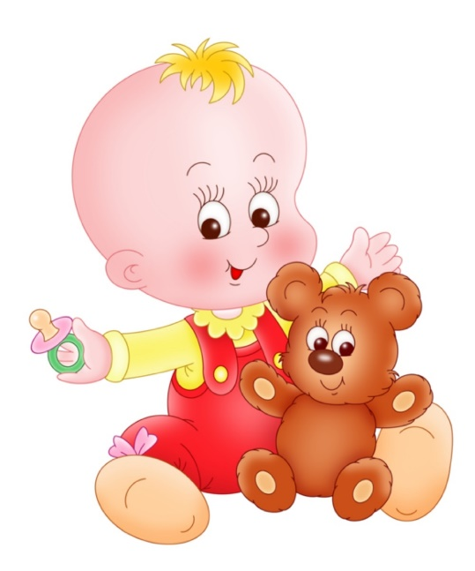
Планируемые результаты усвоения программы
К одному году:
ребенок проявляет двигательную активность в освоении пространственной среды, используя движения ползания, лазанья, хватания, бросания, манипулирует предметами, начинает осваивать самостоятельную ходьбу;
ребенок эмоционально реагирует на внимание взрослого, проявляет радость в ответ на общение со взрослым;
ребенок понимает речь взрослого, откликается на свое имя, положительно реагирует на знакомых людей, имена близких родственников;
ребенок выполняет простые просьбы взрослого, понимает и адекватно реагирует на слова, регулирующие поведение (можно, нельзя и др.);
ребенок произносит несколько простых, облегченных слов (мама, папа, баба, дай, бах, на), которые несут смысловую нагрузку;
ребенок положительно реагирует на прием пищи и гигиенические процедуры;
ребенок проявляет интерес к животным, птицам, рыбам, растениям;
ребенок эмоционально реагирует на музыку, пение, прислушивается к звучанию разных музыкальных инструментов;
ребенок ориентируется в знакомой обстановке, активно изучает окружающие предметы, выполняет действия, направленные на получение результата (накладывает кирпичик на кирпичик, собирает и разбирает пирамидку, вкладывает в отверстия втулки, открывает и закрывает дверцы шкафа, рассматривает картинки и находит на них знакомые предметы и др.);
ребенок активно действует с игрушками, подражая действиям взрослых (катает машинку, кормит собачку, качает куклу и т.п.);

Slide 13

К трем годам:
у ребенка развита крупная моторика, он активно использует освоенные ранее движения, начинает осваивать бег, прыжки, повторяет за взрослым простые имитационные упражнения, понимает указания взрослого, выполняет движения по зрительному и звуковому ориентирам;
ребенок стремится к общению со взрослыми, реагирует на их настроение;
ребенок проявляет интерес к сверстникам; наблюдает за их действиями и подражает им; играет рядом;
ребенок владеет активной речью, использует в общении разные части речи, простые предложения из 4-х слов и более, включенной в общение;
может обращаться с вопросами и просьбами;
ребенок проявляет интерес к стихам, сказкам, повторяет отдельные слова и фразы за взрослым;
ребенок рассматривает картинки, показывает и называет предметы, изображенные на них;
ребенок понимает и выполняет простые поручения взрослого;
ребенок различает и называет основные цвета, формы предметов, ориентируется в основных пространственных и временных отношениях;
ребенок владеет основными гигиеническими навыками, простейшими навыками самообслуживания (одевание, раздевание, самостоятельно ест и др.);
ребенок стремится проявлять самостоятельность в бытовом и игровом поведении;
ребенок с удовольствием слушает музыку, подпевает, выполняет простые танцевальные движения;
ребенок эмоционально откликается на красоту природы и произведения искусства;
ребенок осваивает основы изобразительной деятельности (лепка, рисование) и конструирования: может выполнять уже довольно сложные постройки (гараж, дорогу к нему, забор) и играть с ними;
рисует дорожки, дождик, шарики; лепит палочки, колечки, лепешки;
ребенок способен направлять свои действия на достижение простой, самостоятельно поставленной цели; знает, с помощью каких средств и в какой последовательности продвигаться к цели;
ребенок активно действует с окружающими его предметами, знает названия, свойства и назначение многих предметов, находящихся в его повседневном обиходе;
ребенок в играх отображает действия окружающих («готовит обед», «ухаживает за больным» и др.), воспроизводит не только их последовательность и взаимосвязь, но и социальные отношения (ласково обращается с куклой, делает ей замечания), заранее определяет цель («Я буду лечить куклу»).

Slide 14
К четырем годам:
ребенок демонстрирует положительное отношение к разнообразным физическим упражнениям, проявляет избирательный интерес к отдельным двигательным действиям (бросание и ловля, ходьба, бег, прыжки) и подвижным играм;
ребенок проявляет элементы самостоятельности в двигательной деятельности, с интересом включается в подвижные игры, стремится к выполнению правил и основных ролей в игре, выполняет простейшие правила построения и перестроения, выполняет ритмические движения под музыку; ребенок демонстрирует достаточную координацию движений при выполнении упражнений, сохраняет равновесие при ходьбе, беге, прыжках, способен реагировать на сигналы, переключаться с одного движения на другое, выполнять движения в общем для всех темпе;
ребенок владеет культурно-гигиеническими навыками: умывание, одевание и т.п., соблюдает требования гигиены, имеет первичные представления о факторах, положительно влияющих на здоровье;
ребенок произносит правильно в словах все гласные и согласные звуки, кроме шипящих и сонорных, согласовывает слова в предложении в роде, числе и падеже, повторяет за педагогом рассказы из 3-4-х предложений, пересказывает знакомые литературные произведения, использует речевые формы вежливого общения;
ребенок понимает содержание литературных произведений и участвует в их драматизации, рассматривает иллюстрации в книгах, запоминает небольшие потешки, стихотворения, эмоционально откликается на них; ребенок проявляет доверие к миру, положительно оценивает себя, говорит о себе в первом лице; ребенок откликается эмоционально на ярко выраженное состояние близких и сверстников по показу и побуждению взрослых;
дружелюбно настроен в отношении других детей;
ребенок владеет элементарными нормами и правилами поведения, связанными с определенными разрешениями и запретами («можно», «нельзя»), демонстрирует стремление к положительным поступкам; ребенок демонстрирует интерес к сверстникам в повседневном общении и бытовой деятельности, владеет элементарными средствами общения в процессе взаимодействия со сверстниками;
ребенок проявляет интерес к правилам безопасного поведения;
осваивает безопасные способы обращения со знакомыми предметами ближайшего окружения; ребенок демонстрирует познавательную активность в деятельности, проявляет эмоции удивления в процессе познания, отражает в общении и совместной деятельности со взрослыми и сверстниками, полученные представления о предметах и объектах ближайшего окружения, задает вопросы констатирующего характера;
ребенок проявляет интерес к миру, потребность в познавательном общении со взрослыми; демонстрирует стремление к наблюдению, сравнению, обследованию свойств и качеств предметов, к простейшему экспериментированию;
ребенок демонстрирует умения вступать в речевое общение со знакомыми взрослыми: понимает обращенную к нему речь, отвечает на вопросы, используя простые распространенные предложения; проявляет речевую активность в общении со сверстником;
ребенок совместно со взрослым пересказывает знакомые сказки, короткие стихи; ребенок охотно включается в совместную деятельность со взрослым, подражает его действиям, отвечает на вопросы взрослого и комментирует его действия в процессе совместной деятельности; ребенок способен создавать простые образы в рисовании и аппликации, строить простую композицию с использованием нескольких цветов, создавать несложные формы из глины и теста, видоизменять их и украшать; использовать простые строительные детали для создания постройки с последующим ее анализом; ребенок с интересом вслушивается в музыку, запоминает и узнает знакомые произведения, проявляет эмоциональную отзывчивость, различает музыкальные ритмы, передает их в движении;
ребенок активно взаимодействует со сверстниками в игре, принимает на себя роль и действует от имени героя, строит ролевые высказывания, использует предметы-заместители, разворачивает несложный игровой сюжет из нескольких эпизодов;
ребенок в дидактических играх действует в рамках правил, в театрализованных играх разыгрывает отрывки из знакомых сказок, рассказов, передает интонацию и мимические движения.

Slide 15
К пяти годам:
ребенок проявляет интерес к разнообразным физическим упражнениям, действиям с физкультурными пособиями, настойчивость для достижения хорошего результата, испытывает потребность в двигательной активности; ребенок демонстрирует хорошую координацию, быстроту, силу, выносливость, гибкость, хорошее развитие крупной и мелкой моторики рук активно и с интересом выполняет основные движения, основные элементы общеразвивающих, спортивных упражнений, свободно ориентируется в пространстве, переносит освоенные упражнения в самостоятельную деятельность;
ребенок интересуется факторами, обеспечивающими здоровье, стремится узнать о правилах здорового образа жизни, готов элементарно охарактеризовать свое самочувствие, привлечь внимание взрослого в случае недомогания; ребенок стремится к самостоятельному осуществлению процессов личной гигиены, их правильной организации;
ребенок без напоминания взрослого здоровается и прощается, говорит «спасибо» и «пожалуйста»;
ребенок выполняет самостоятельно знакомые правила общения со взрослыми, внимателен к словам и оценкам взрослого, стремится к познавательному, интеллектуальному общению со взрослыми: задает много вопросов поискового характера, стремится к положительным формам поведения, замечает ярко выраженное эмоциональное состояние сверстника или близких, по примеру воспитателя проявляет сочувствие;
ребенок демонстрирует стремление к общению со сверстниками, по предложению воспитателя может договориться с детьми, стремится к самовыражению в деятельности, к признанию и уважению сверстников; ребенок познает правила безопасного поведения и стремится их выполнять в повседневной жизни;
ребенок проявляет познавательный интерес к труду взрослых, профессиям, технике; отражает эти представления в играх;
ребенок способен рассказать о предмете, его назначении и особенностях, о том, как он был создан;
ребенок самостоятелен в самообслуживании;
ребенок стремится к выполнению трудовых обязанностей, охотно включается в совместный труд со взрослыми или сверстниками;
ребенок проявляет высокую активность и любознательность, задает много вопросов поискового характера; ребенок имеет некоторый опыт деятельности и запас представлений об окружающем мире, с помощью воспитателя активно включается в деятельность экспериментирования, в процессе совместной исследовательской деятельности активно познает и называет свойства и качества предметов, особенности объектов природы, обследовательские действия; объединяет предметы и объекты в видовые категории с указанием характерных признаков;
ребенок инициативен в разговоре, речевые контакты становятся более длительными и активными, использует разные типы реплик и простые формы объяснительной речи;
ребенок большинство звуков произносит правильно, пользуется средствами эмоциональной и речевой выразительности;
ребенок самостоятельно пересказывает знакомые сказки, с небольшой помощью взрослого составляет описательные рассказы и загадки; ребенок проявляет словотворчество, интерес к языку, с интересом слушает литературные тексты, воспроизводит текст. ребенок способен использовать обследовательские действия для выделения качеств и свойств предметов и материалов;
ребенок проявляет интерес к различным видам искусства, эмоционально откликается на отраженные в произведениях искусства действия, поступки, события;
ребенок проявляет себя в разных видах музыкальной, изобразительной, театрализованной деятельности, используя выразительные и изобразительные средства;
ребенок использует накопленный художественно-творческой опыт в самостоятельной деятельности, с желанием участвует в культурно-досуговой деятельности (праздниках, развлечениях и др.);
ребенок создает изображения и постройки в соответствии с темой, используя разнообразные материалы, владеет техническими и изобразительными умениями;
ребенок называет роль до начала игры, обозначает новую роль по ходу игры, активно использует предметы заместители, предлагает игровой замысел и проявляет инициативу в развитии сюжета, активно включается в ролевой диалог, проявляет творчество в создании игровой обстановки;
ребенок принимает игровую задачу в играх с правилами, проявляет интерес к результату, выигрышу; ведет негромкий диалог с игрушками, комментирует их «действия» в режиссерских играх.

Slide 16
К шести годам:
ребенок демонстрирует ярко выраженную потребность в двигательной активности, проявляет интерес к новым и знакомым физическим упражнениям, пешим прогулкам, показывает избирательность и инициативу при выполнении упражнений, имеет представления о некоторых видах спорта, туризме, как форме активного отдыха;
ребенок проявляет во время занятий физической деятельностью выносливость, быстроту, силу, координацию, гибкость, уверенно, в заданном темпе и ритме, выразительно выполняет упражнения, способен творчески составить несложные комбинации из знакомых упражнений; ребенок проявляет необходимый самоконтроль и самооценку, способен самостоятельно привлечь внимание других детей и организовать знакомую подвижную игру;
ребенок владеет основными способами укрепления здоровья, правилами безопасного поведения в двигательной деятельности, мотивирован на сбережение и укрепление собственного здоровья и здоровья окружающих его людей;
ребенок регулирует свою активность в деятельности, умеет соблюдать очередность и учитывать права других людей, проявляет инициативу в общении и деятельности, задает вопросы различной направленности, слушает и понимает взрослого, действует по правилу или образцу в разных видах деятельности, способен к произвольным действиям;
ребенок способен различать разные эмоциональные состояния взрослых и сверстников, учитывает их в своем поведении, откликается на просьбу помочь, в оценке поступков опирается на нравственные представления;
ребенок настроен положительно по отношению к окружающим, охотно вступает в общение с близкими взрослыми и сверстниками, проявляет сдержанность по отношению к незнакомым людям, при общении со взрослыми и сверстниками ориентируется на общепринятые нормы и правила культуры поведения, проявляет любовь к родителям, уважение к воспитателям, интересуется жизнью семьи и детского сада;
ребенок проявляет активность в стремлении к познанию разных видов труда и профессий, бережно относится к предметному миру как результату труда взрослых, стремится участвовать в труде взрослых, самостоятелен, инициативен в самообслуживании, участвует со сверстниками в разных видах повседневного и ручного труда;
ребенок испытывает интерес к событиям, находящимся за рамками личного опыта, фантазирует, сочиняет разные истории, предлагает пути решения проблем, имеет представления о социальном, предметном и природном мире;
ребенок владеет представлениями о безопасном поведении, соблюдает правила безопасного поведения в разных видах деятельности, демонстрирует умения правильно и безопасно пользоваться под присмотром взрослого бытовыми предметами и приборами, безопасного общения с незнакомыми животными, владеет основными правилами безопасного поведения на улице;
ребенок проявляет инициативу и самостоятельность в процессе придумывания загадок, сказок, рассказов, владеет первичными приемами аргументации и доказательства, демонстрирует богатый словарный запас, безошибочно пользуется обобщающими словами и понятиями, самостоятельно пересказывает рассказы и сказки, проявляет избирательное отношение к произведениям определенной тематики и жанра;
ребенок проявляет интерес и/или с желанием занимается музыкальной, изобразительной, театрализованной деятельностью; различает виды, жанры, формы в музыке, изобразительном и театральном искусстве; проявляет музыкальные и художественно-творческие способности;
ребенок принимает активное участие в праздничных программах и их подготовке; взаимодействует со всеми участниками культурно-досуговых мероприятий;
ребенок самостоятельно определяет замысел рисунка, аппликации, лепки, постройки, создает образы и композиционные изображения, интегрируя освоенные техники и средства выразительности, использует разнообразные материалы;
ребенок согласовывает свои интересы с интересами партнеров в игровой деятельности, умеет предложить и объяснить замысел игры, комбинировать сюжеты на основе разных событий, создавать игровые образы, управлять персонажами в режиссерской игре;
ребенок проявляет интерес к игровому экспериментированию, развивающим и познавательным играм, в играх с готовым содержанием и правилами действует в точном соответствии с игровой задачей и правилами.

Slide 17
К концу дошкольного возраста (к семи годам):
у ребенка сформированы основные физические и нравственно-волевые качества;
ребенок владеет основными движениями и элементами спортивных игр, может контролировать свои движение и управлять ими;
ребенок соблюдает элементарные правила здорового образа жизни и личной гигиены;
ребенок результативно выполняет физические упражнения (общеразвивающие, основные движения, спортивные), участвует в туристических пеших прогулках, осваивает простейшие туристические навыки, ориентируется на местности; проявляет элементы творчества в двигательной деятельности; проявляет морально-волевые качества, самоконтроль и может осуществлять самооценку своей двигательной деятельности; имеет начальные представления о правилах безопасного поведения в двигательной деятельности; о том, что такое здоровье, понимает, как поддержать, укрепить и сохранить его; владеет здоровьесберегающими умениями: навыками личной гигиены, может заботливо относиться к своему здоровью и здоровью окружающих, стремится оказать помощь и поддержку заболевшим людям;
ребенок соблюдает элементарные социальные нормы и правила поведения в различных видах деятельности, взаимоотношениях со взрослыми и сверстниками;
ребенок способен к осуществлению социальной навигации и соблюдению правил безопасности в реальном и цифровом взаимодействии;
у ребенка выражено стремление заниматься социально значимой деятельностью;
ребенок владеет средствами общения и способами взаимодействия со взрослыми и сверстниками; способен понимать и учитывать интересы и чувства других; договариваться и дружить со сверстниками; старается разрешать возникающие конфликты конструктивными способами;
ребенок способен понимать свои переживания и причины их возникновения, регулировать свое поведение и осуществлять выбор социально одобряемых действий в конкретных ситуациях, обосновывать свои ценностные ориентации;
ребенок проявляет положительное отношение к миру, разным видам труда, другим людям и самому себе;
ребенок стремится сохранять позитивную самооценку;
ребенок способен откликаться на эмоции близких людей, проявлять эмпатию (сочувствие, сопереживание, содействие);
ребенок проявляет любознательность, активно задает вопросы взрослым и сверстникам; интересуется субъективно новым и неизвестным в окружающем мире; способен самостоятельно придумывать объяснения явлениям природы и поступкам людей; склонен наблюдать, экспериментировать;
ребенок обладает начальными знаниями о природном и социальном мире, в котором он живет: элементарными представлениями из области естествознания, математики, истории, искусства и спорта, информатики и инженерии и т.п.; о себе, собственной принадлежности и принадлежности других людей к определенному полу; составе семьи, родственных отношениях и взаимосвязях, семейных традициях; об обществе, его национально-культурных ценностях; государстве и принадлежности к нему;

Slide 18
ребенок владеет речью как средством коммуникации, ведет диалог со взрослыми и сверстниками, использует формулы речевого этикета в соответствии с ситуацией общения, владеет коммуникативно-речевыми умениями;
ребенок знает и осмысленно воспринимает литературные произведения различных жанров, имеет предпочтения в жанрах литературы, проявляет интерес к книгам познавательного характера, определяет характеры персонажей, мотивы их поведения, оценивает поступки литературных героев;
ребенок способен воспринимать и понимать произведения различных видов искусства, имеет предпочтения в области музыкальной, изобразительной, театрализованной деятельности; ребенок выражает интерес к культурным традициям народа в процессе знакомства с различными видами и жанрами искусства; обладает начальными знаниями об искусстве;
ребенок владеет умениями, навыками и средствами художественной выразительности в различных видах деятельности и искусства; использует различные технические приемы в свободной художественной деятельности;
ребенок участвует в создании индивидуальных и коллективных творческих работ, тематических композиций к праздничным утренникам и развлечениям, художественных проектах;
ребенок самостоятельно выбирает технику и выразительные средства для наиболее точной передачи образа и своего замысла, способен создавать сложные объекты и композиции, преобразовывать и использовать с учетом игровой ситуации;
- ребенок владеет разными формами и видами игры, различает условную и реальную ситуации, предлагает и объясняет замысел игры, комбинирует сюжеты на основе реальных, вымышленных событий, выполняет несколько ролей в одной игре, подбирает разные средства для создания игровых образов, согласовывает свои интересы с интересами партнеров по игре, управлять персонажами в режиссёрской игре;
ребенок проявляет интерес к игровому экспериментированию с предметами, развивающим и познавательным играм, в играх с готовым содержанием и правилами может объяснить содержание и правила игры другим детям, в совместной игре следит за точным выполнением правил всеми участниками;
ребенок способен решать адекватные возрасту интеллектуальные, творческие и личностные задачи; применять накопленный опыт для осуществления различных видов детской деятельности, принимать собственные решения и проявлять инициативу;
ребенок способен планировать свои действия, направленные на достижение конкретной цели; демонстрирует сформированные предпосылки к учебной деятельности и элементы готовности к школьному обучению.

Slide 19

Целевые ориентиры на этапе завершения дошкольного образования по обучению детей татарскому языку
ребёнок проявляет уважение к людям другой национальности, к их культурным ценностям;
ребёнок понимает речь на татарском языке, в пределах изученных тем, задаёт вопросы на татарском языке;
у ребёнка формируется мотивация к дальнейшему обучению татарского языка на этапе школьного обучения

Slide 20
Педагогическая диагностика результатов освоения Программы
Цели педагогической диагностики:
оценка индивидуального развития детей дошкольного возраста, на основе которой определяется эффективность педагогических действий и осуществляется их дальнейшее планирование
индивидуализации образования (в том числе поддержки ребенка, построения его образовательной траектории или профессиональной коррекции особенностей его развития)
оптимизации работы с группой детей

Slide 21
Структура содержательного раздела Программы:
Образовательная область «Физическое развитие»
п. 2.1 стр.103 - 160
Образовательная область
«Социально-коммуникативное развитие»
п.2.2 стр. 161 - 222
Образовательная область «Речевое развитие»
П. 2.3 стр. 222 - 266
Образовательная область: «Познавательное развитие»
П. 2.4 стр. 267 - 296
Образовательная область
«Художественно-эстетическое развитие»
П. 2.5 стр. 296 - 385
ЗАДАЧИ И СОДЕРЖАНИЕ ОБРАЗОВАТЕЛЬНОЙ ДЕЯТЕЛЬНОСТИ направлено на решение задач воспитания, на приобщение детей к ценностям «Жизнь», «Здоровье», основная гимнастика, подвижные игры, спортивные упражнения, формирование основ здорового образа жизни, активный отдых
ЗАДАЧИ И СОДЕРЖАНИЕ ОБРАЗОВАТЕЛЬНОЙ ДЕЯТЕЛЬНОСТИ направлено на приобщение детей к ценностям «Родина», «Природа», «Семья», «Человек», «Жизнь», «Добро», «Милосердие», «Дружба», «Сотрудничество», «Труд», формирование основ безопасного поведения
ЗАДАЧИ И СОДЕРЖАНИЕ ОБРАЗОВАТЕЛЬНОЙ ДЕЯТЕЛЬНОСТИ направлено на решение задач по формированию словаря, звуковой культуры речи, грамматического строя речи, связная речь, подготовка к обучению грамоте, интерес к художественной литературе
ЗАДАЧИ И СОДЕРЖАНИЕ ОБРАЗОВАТЕЛЬНОЙ ДЕЯТЕЛЬНОСТИ направлено на решение задач воспитания направлено на приобщение детей к ценностям «Человек», «Семья», «Познание», «Родина», «Природа», сенсорные эталоны и познавательные действия, математические представления, окружающий мир
ЗАДАЧИ И СОДЕРЖАНИЕ ОБРАЗОВАТЕЛЬНОЙ ДЕЯТЕЛЬНОСТИ направлено на решение задач по приобщению детей к ценностям «Культура», «Красота», приобщение к искусству, изобразительная деятельность, конструктивная деятельность, музыкальная деятельность, театрализованная деятельность, культурно-досуговая деятельность

Slide 22
комплексно-тематическое планирование по изучению татарского языка по пяти образовательным областям
П.2.6 стр. 386 - 414
Индивидуализация образовательного процесса
П.2.11 стр. 502 - 505
Инновационная и экспериментальная работа
П. 2.12 стр. 505 - 506
Описание вариативных форм, способов, методов и средств реализации программы
П.2.7 стр. 414 - 453
Выявление и поддержка детской одаренности
П. 2.13 стр. 506 - 509
Направления и задачи коррекционно-развивающей работы
П.2.8 стр. 454 - 474
Система работы по взаимодействию с семьями воспитанников
П. 2.14 стр. 509 - 543
Особенности образовательной деятельности разных видов и культурных практик
П. 2.9 стр. 474 - 493
Преемственность со школой
П. 2.15 стр.543 - 549
Способы и направления поддержки детской инициативы
П. 2.10 стр. 502
Взаимодействие ДОУ с организациями,
социальными партнёрами
П. 2.16 стр. 549 - 552

Slide 23
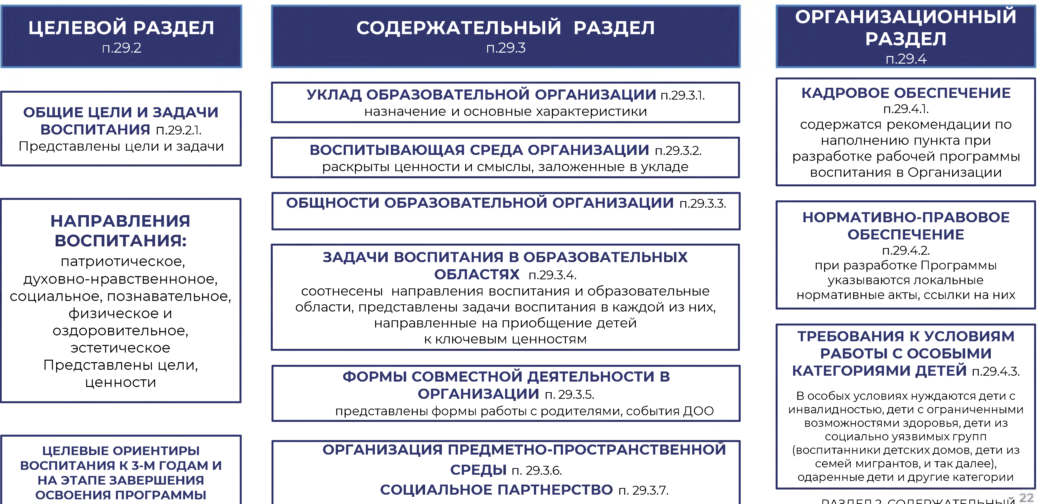
СТРУКТУРА И СОДЕРЖАНИЕ ПРОГРАММЫ ВОСПИТАНИЯ

Slide 24
СТРУКТУРА ОРГАНИЗАЦИОННОГО РАЗДЕЛА ПРОГРАММЫ. п.3.0 стр.553
Особенности организации РППС Кадровые условия
п.3.1 стр.555 – 568 п. 3.4. стр. 601 - 602
Материально - техническое обеспечение Программы, Примерный режим и распорядок
обеспеченность методическими материалами и дня в дошкольных группах
средствами обучения и воспитания п. 3.5. стр. 602 - 629
п. 3.2. стр. 568 - 600
Календарный план воспитательной Финансовые условия работы
п. 3.3. стр. 600 – 601 п. 3.6. стр. 629 – 649
Список литературы, используемой при написании ОП
п. 3.7 стр. 649 - 659

